Slide 1


МАДОУ «Детский сад № 47»,
ГО Верхняя Пышма,
Свердловская область
Педагогическая практика
«КАЛЕНДАРЬ НАОБОРОТ»
Автор:
Кунщикова
Надежда Сергеевна

Slide 2

Цель: создание условий для гармонизации детско-родительских отношений в процессе образования и воспитания детей.

Slide 3
Задачи:
создать условия для проявления у родителей интереса к миру ребенка, событиям, происходящим в ДОУ;
способствовать выстраиванию доверительных
отношений между родителями и ДОУ на основе добрых, позитивных моментов жизни ребенка в детском саду;
популяризировать семейное благополучие и родительскую успешность;
создать устойчивую семейную традицию (семейные вечера с обсуждением событий дня).

Slide 4

Сотрудничество между детским садом и семьями воспитанников способствует созданию позитивной и бесконфликтной среды между всеми участниками образовательных отношений.
Мотивацией для общения между членами семьи, создания доверительных отношений между детьми и родителями может стать традиция обсуждать произошедшее за день.

Slide 5

Воспитательная практика «Календарь наоборот» направлена на формирование единого воспитательного пространства между ДОУ и семьями воспитанников, одной из приоритетных задач которой является создание условий для полноценного общения родителей и детей на основе приобщения взрослого к интересам ребенка.

Slide 6

Планируемые результаты воспитательной практики:
- родители имеют представление об образовательных и воспитательных событиях, происходящих в детском саду;
- родители с помощью воспитателя подбирают темы для создания игровых ситуаций дома, с целью выстраивания доверительных отношений с ребенком;
- высокий уровень удовлетворенности родителей деятельностью ребенка в ДОУ;
- родители активные участники проектной и конкурсной деятельности ДОУ.

Slide 7

Педагогическая практика
«КАЛЕНДАРЬ НАОБОРОТ»
в действии
Педагогическая практика
«КАЛЕНДАРЬ НАОБОРОТ»

Slide 8
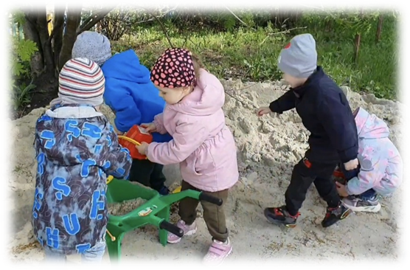
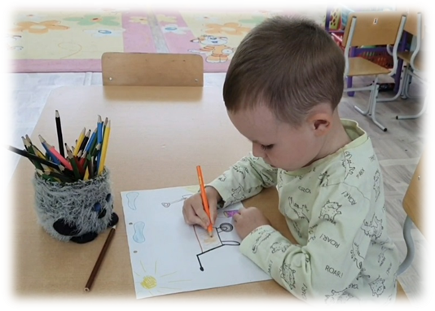

Суть данной практики состоит в том, что дети в течение дня зарисовывают на альбомном листе (с помощью схем, условных знаков) наиболее запомнившиеся, эмоционально окрашенные события дня. Воспитатель фиксирует эти события на фотографиях или видео, которые помещает в папку в облачном хранилище, и создает Qr-код ссылки на изображения.

Slide 9
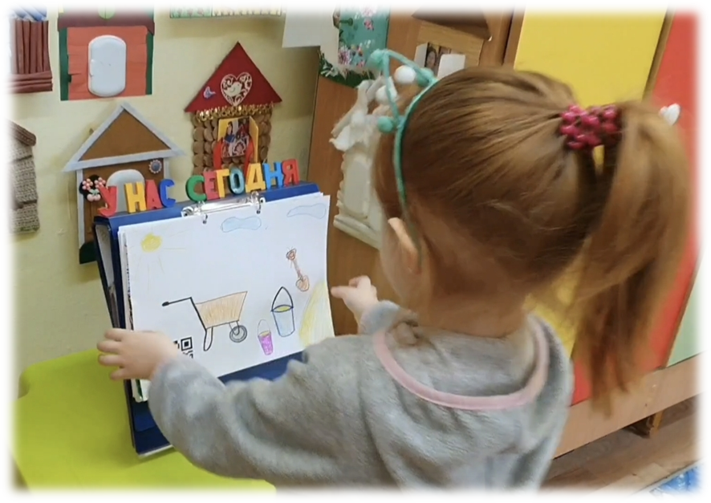
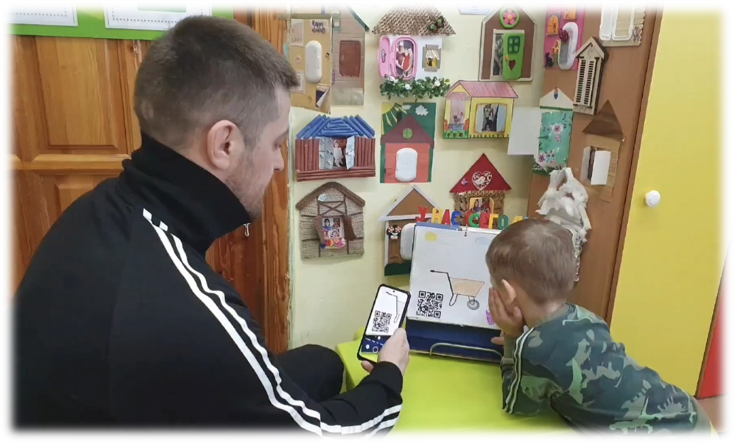
В конце дня лист с рисунками детей и Qr-кодом прикрепляется к планшету «У нас сегодня».
Вечером родители приходят в группу за детьми. Дети, глядя на рисунки, вспоминают события дня, делятся впечатлениями. А родители, «прочитав» Qr-код с помощью смартфона, могут ознакомиться с фотоотчетом дня. И так каждый день – календарь «растет».

Slide 10
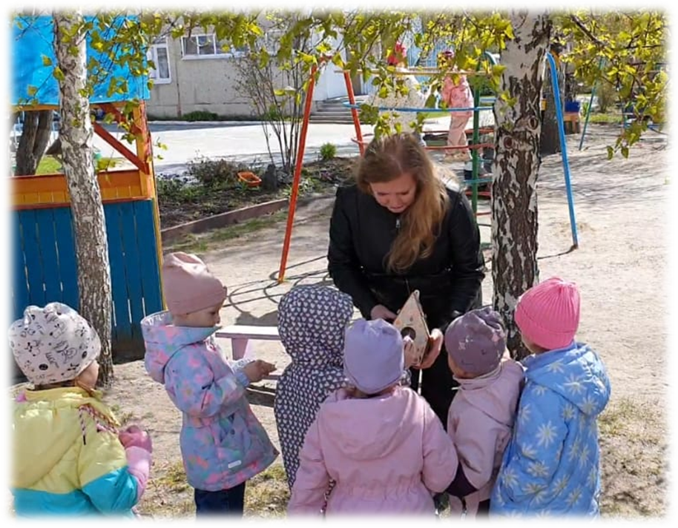
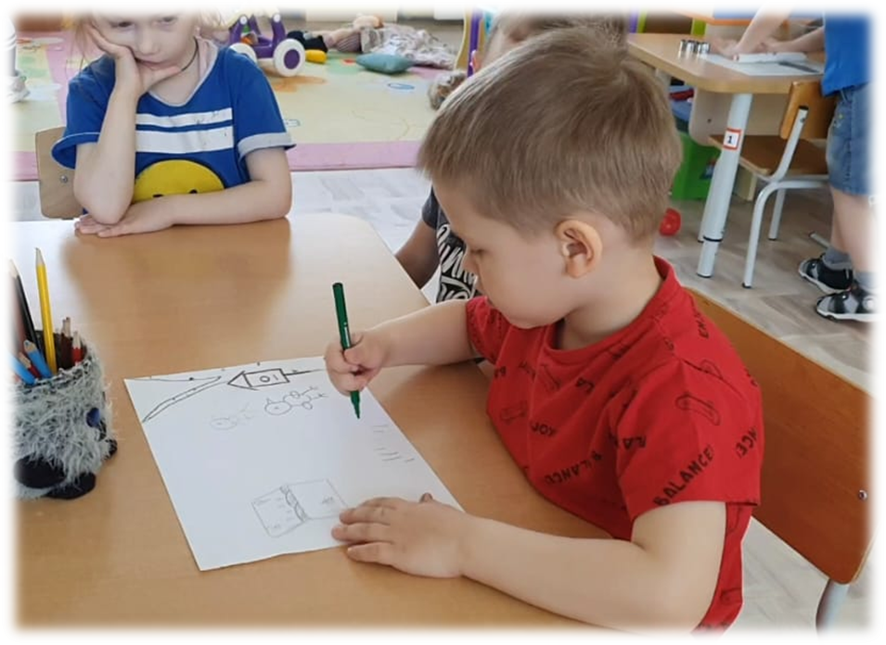
Для ребенка действия с календарем безусловно являются привлекательными – помимо новых знаний и умений, полученных за день, он участвует в новом и интересном общем деле.

Slide 11
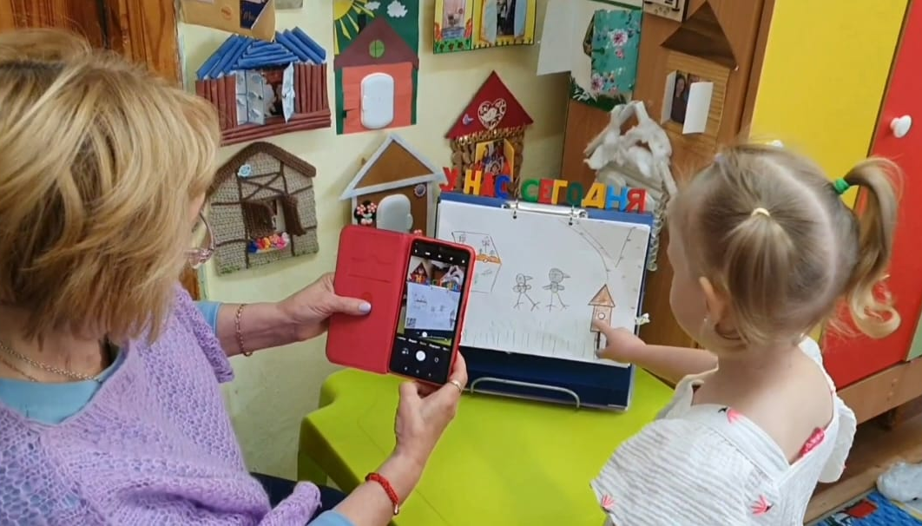
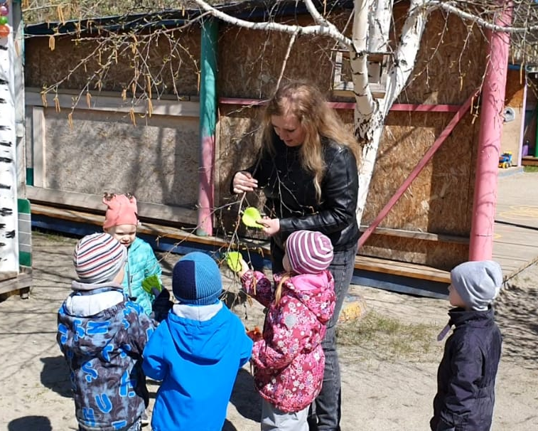
Всем участникам образовательного процесса – педагогам и родителям – очень важно понимать, что основной целью «Календаря наоборот» является создание единого социокультурного, образовательного пространства, в котором родители и воспитатели, взаимодействуя друг с другом, осуществляют развитие ребенка.

Slide 12
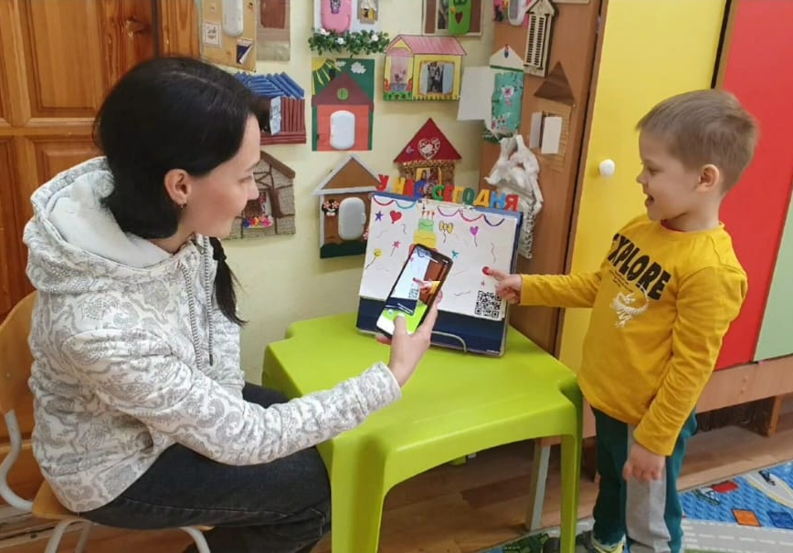
Дома по такому же принципу дети могут сделать свой календарь «А у нас дома». Каждый день на листе бумаги рисовать, чем они занимались дома, где гуляли, что читали, во что играли и т.д.
Свой календарь можно принести в ДОУ и рассказать всем, чем ребенок был занят дома с семьей.

Slide 13
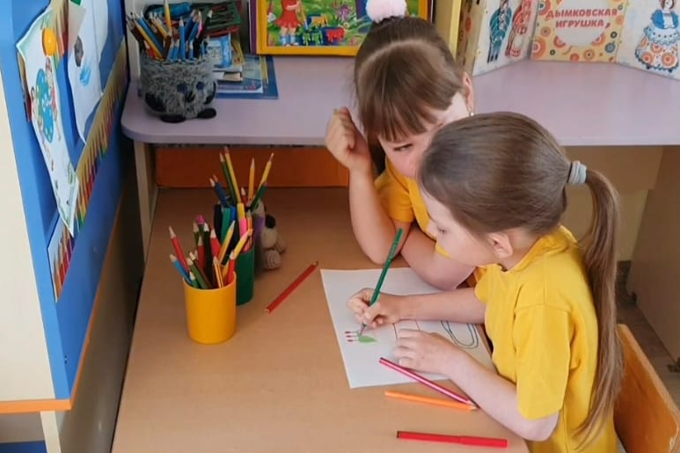
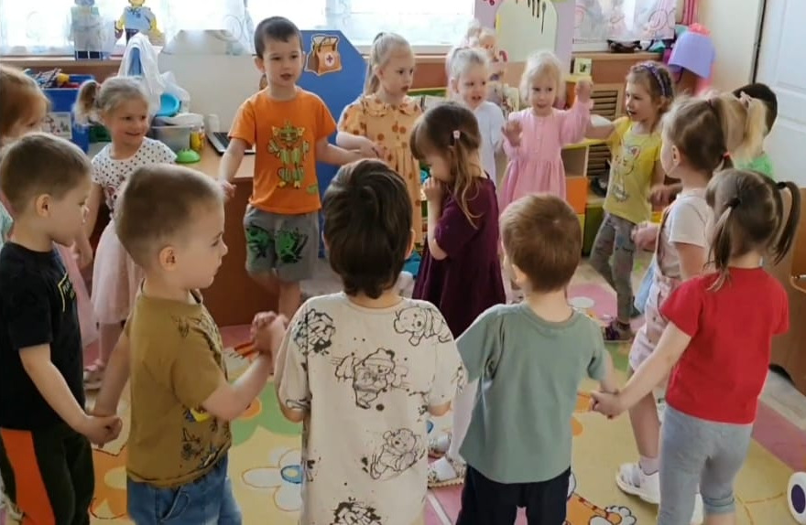
Образование в семьях становится единым для всех детей группы детского сада. В результате этого у родителей, воспитателей и детей появляется единое смысловое поле. Образование детей выстраивается на взаимодополняющих действиях родителей и педагогов. Каждый из участников образовательного процесса имеет возможность постоянно дополнять и расширять образовательное содержание, начатое другим.

Slide 14

За период реализации воспитательной практики «Календарь наоборот» возросла мотивация родителей на общение с воспитателем, появилось стойкое желание принимать участие в жизни группы.
Что положительно сказалось на достижении общей цели – развитие и воспитание гармоничной личности ребенка.

